Slide 1
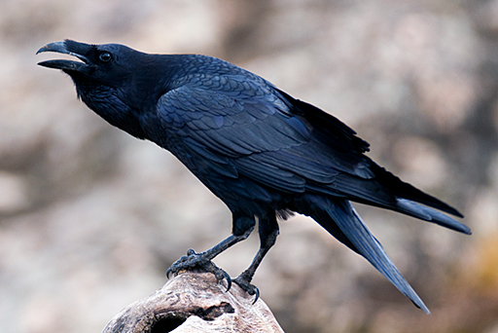
РИЈЕШИ РЕБУСЕ
__ __ __ __ __ __
__ __ __ __ __ __
+ИЦА
ГА+
ЛИСИЦА
ГАВРАН

Slide 2
ЛИСИЦА И ГАВРАН

Slide 3
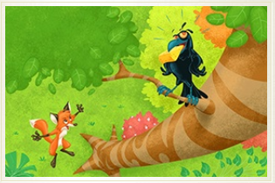
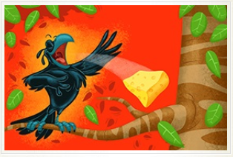

Slide 4
БАСНЕ
Кратке приче о животињама
Говоре о људским манама и врлинама
Најпознатије басне:
Лисица и гавран, Лав и миш, Цврчак и Мрав...
Баснописци су:
- Езоп
- Доситеј Обрадовић...
Свака басна има своју поуку
Носиоци карактерних особина су:
ВРЛИНЕ:
хуманост истрајност скромност
животиње
биљке
појаве
МАНЕ:
похлепа љеност...

Slide 5
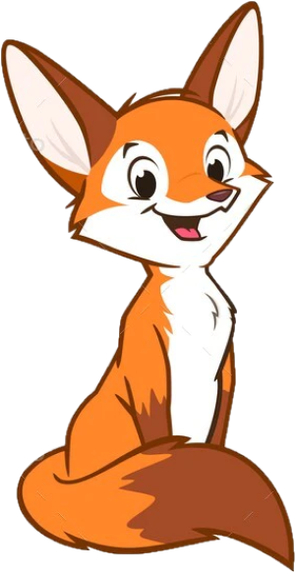
МЈЕСТО РАДЊЕ: шума, дрво
ВРИЈЕМЕ РАДЊЕ: дан

Slide 6
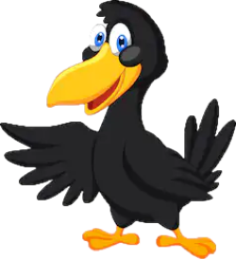
ОСОБИНЕ ЛИКОВА
лукава
похлепна
мудра
наиван
неискварен

Slide 7
Задатак за самосталан рад
1. Илуструјте басну!

